Slide 1

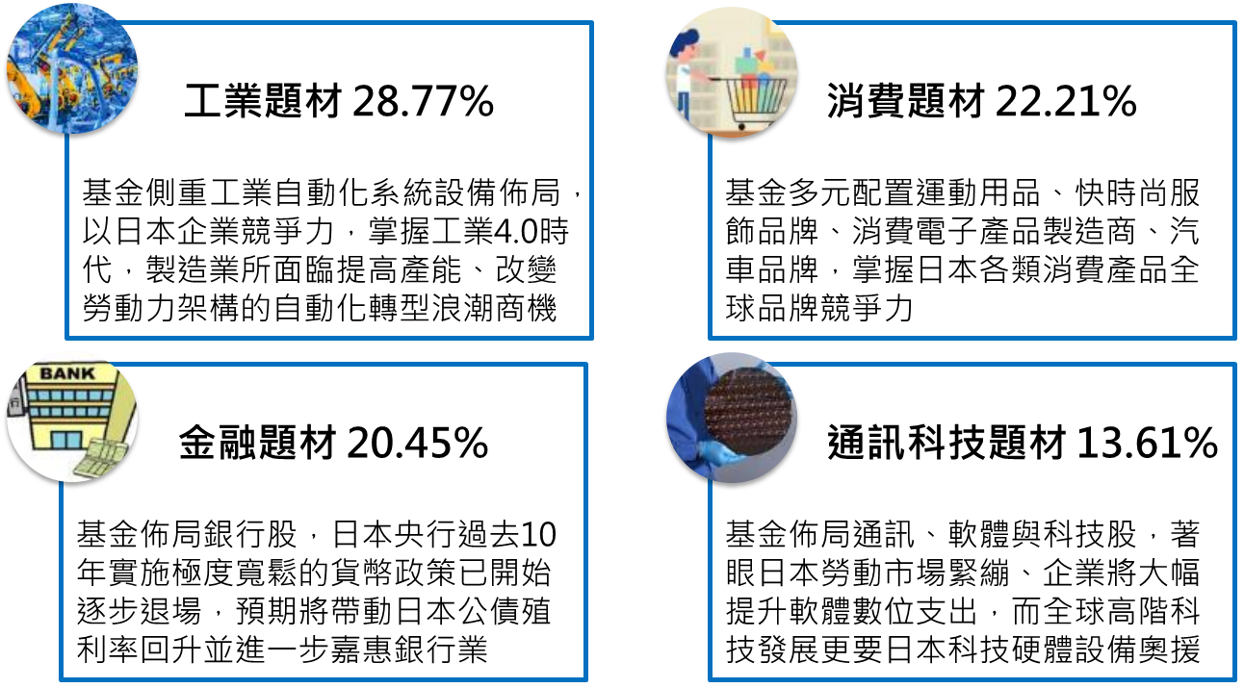
富蘭克林坦伯頓日本基金
榮獲2026理柏台灣基金獎
本基金榮獲「2026理柏台灣基金獎」
富蘭克林坦伯頓日本基金 榮獲
2026理柏台灣基金獎 日本股票三年期獎
資料來源：理柏，截至2026/4/9，獎項評選期間截至2025年底。本基金以日幣A(acc)股獲獎。查詢完整得獎記錄請見https://www.franklin.com.tw/about/winningRecord 。 <基金過去績效不代表未來績效之保證>
本基金在台獲獎紀錄豐碩
獎項
2026年「理柏台灣基金獎」 日本股票三年期獎*
2026年「第29屆傑出基金金鑽獎」日本股票基金獎
2025年「指標年度台灣基金大獎」 最佳表現基金大獎- 日本股票- 同級最佳獎*
2025年「商周Smart智富台灣基金獎」日本股票型基金獎**
2023年「第26屆傑出基金金鑽獎」 日本股票基金獎
資料來源：理柏、台北金融研究發展基金會、商周Smart智富，截至2026/4/9，獎項評選期間截至前一年底。*以日幣A(acc)股獲獎；**以美元避險A(acc)-H1股獲獎。查詢完整得獎記錄請見https://www.franklin.com.tw/about/winningRecord 。 <基金過去績效不代表未來績效之保證>
富蘭克林坦伯頓日本基金特色與配置
掌握日本擺脫通縮困境投資機會 日本歷經三十年後正走出通貨緊縮困境，消費者將增加支出、企業可望擴大資本支出，將創造投資機會。
目前佈局著重工業、消費、金融、科技通訊四大主題商機，於國內導向/出口導向企業中取得平衡 日本機械與科技設備、軟體服務以及消費產品可望受惠全球與日本資本設備支出擴增與消費升級趨勢，日本央行逐步退出寬鬆政策將使銀行保險產業受益，基金積極佈局掌握產業品牌競爭力價值。
精選持股 本基金採取精選持股策略，以五大投資框架遴選30~40檔最具成長潛力個股。
資料來源︰富蘭克林坦伯頓基金集團，截至2026/03月底持股，含現金。四大題材分別為消費耐久財類股、工業類股、通訊服務+科技類股、金融類股比重。投資人申購本基金係持有基金受益憑證，而非本文提及之投資資產或標的。
請參閱末頁的重要資訊。

Slide 2
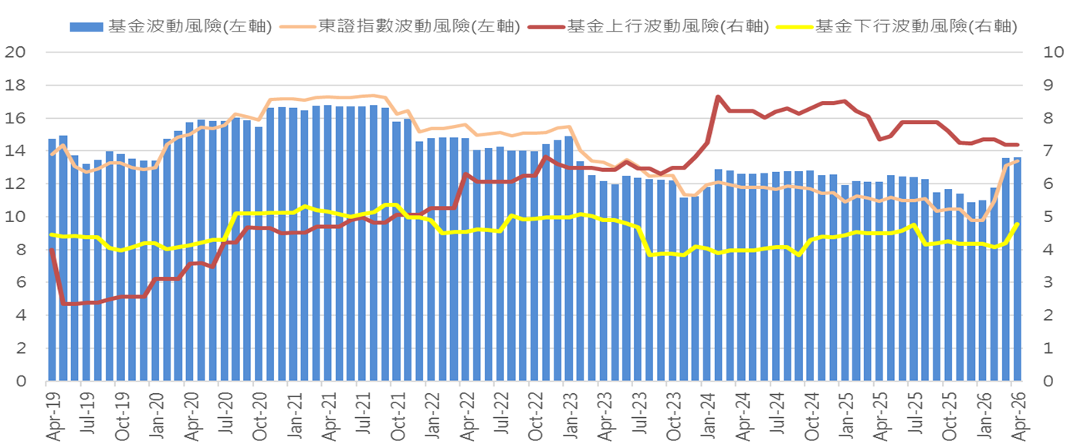
富蘭克林坦伯頓日本基金
管控下檔風險、爭取上檔潛力
富蘭克林坦伯頓日本基金管控下檔風險、進一步爭取上檔潛力
傳統主動型投資人多半只專注於財務分析與評價模型，而富蘭克林坦伯頓日本基金團隊則把自己視為企業的長期合作夥伴，積極參與公司治理，協助企業提升對所有利害關係人的價值，包含顧客、員工與股東，此即所謂「企業主觀點」(business owner approach)。
團隊不以產業分散來降低風險，而是以「價格錯置」來積極進行風險管理，每檔持股的價格錯置性質、報酬來源都不同，彼此間相關性低，基金的投資組合通常集中於30~40檔股票，但因為「價格錯置」類型分散，使得風險管理效果佳，基金在維持上檔潛力的狀況下，管控下檔風險的能力優異。
富蘭克林坦伯頓日本基金波動風險趨勢(%)
資料來源︰理柏資訊以日幣A(acc)股為準，原幣計價統計過去10年至2026/04/30，波動風險為過去三年月報酬率之年化標準差。基金過去績效不代表未來績效之保證。
富蘭克林坦伯頓日本基金績效表現優異
報酬率(%) | 今年來 | 三個月 | 六個月 | 一年 | 二年 | 三年 | 波動風險
富蘭克林坦伯頓 日本基金 | 10.07 | 3.38 | 12.27 | 45.12 | 57.23 | 111.58 | 13.60
25檔境外日本股票型 基金平均 | 8.70 | 4.76 | 10.99 | 39.03 | 38.13 | 81.35 | 14.33
資料來源︰理柏資訊，以日幣A(acc)股為準，日幣計價統計至2026/04/30。波動風險為過去三年月報酬率之年化標準差。同類型為理柏環球分類日本股票。基金過去績效不代表未來績效之保證。
以上指數試算結果並非代表特定基金之投資成果，亦不代表對特定基金之買賣建議，基金不同於指數，基金可能會有中途清算或合併等情形，投資人無法直接投資指數。<本頁不代表對任一個股的買賣建議><投資人申購本基金係持有基金受益憑證，而非本文提及之投資資產或標的><本文提及之經濟走勢不必然代表本基金之績效，本基金投資風險請詳閱基金公開說明書>。Ⓞ本公司所提供之資訊，僅供接收人之參考用途。本公司當盡力提供正確之資訊，所載資料均來自或本諸我們相信可靠之來源，但對其完整性、即時性和正確性不做任何擔保，如有錯漏或疏忽，本公司關係企業與其任何董事或受僱人，並不負任何法律責任。任何人因信賴此等資料而做出或改變投資決策，須自行承擔結果。Ⓞ本境外基金經金融監督管理委員會核准或申報生效在國內募集及銷售，惟不表示絕無風險。基金經理公司以往之經理績效不保證基金之最低投資收益；基金經理公司除盡善良管理人之注意義務外，不負責本基金之盈虧，亦不保證最低之收益，投資人申購前應詳閱基金公開說明書。【富蘭克林證券投顧獨立經營管理】。Ⓞ投資基金所應承擔之相關風險及應負擔之費用(含分銷費用)已揭露於基金公開說明書及投資人須知中，投資人可至境外基金資訊觀測站(http://www.fundclear.com.tw)下載，或逕向本公司網站( http://www.Franklin.com.tw )查閱。富蘭克林證券投資顧問股份有限公司 主管機關核准之營業執照字號：114金管投顧新字第018號 台北市忠孝東路四段87號8樓 電話：﹝02﹞2781-0088 傳真：﹝02﹞2781-7788 http://www.Franklin.com.tw

